Slide 1
Fleamarket Bou Elena-mirela mitocaru andreea oprisan anca-cristina moraru alina
Grupele 353, 354

Slide 2
Tema aplicatiei. Descriere.
Aplicatia e un magazin virtual unde te poti inregistra, apoi te poti loga si iti poti vinde produse din anumite categorii.
De asemnea, poti vizualiza produsele altora si poti afla detalii despre un anumit produs.

Slide 3
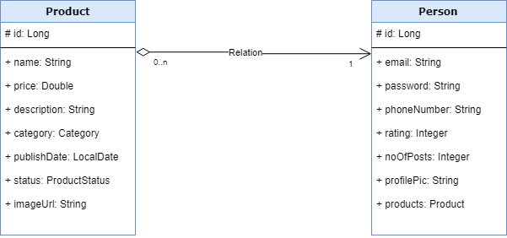
Diagrama UML.

Slide 4
Echipa. Roluri.
Fiecare a avut de implementat anumite feature-uri.
Mirela:
Creare proiect cu dependente.
Structura.
Inregistrare
Logare
Header

Slide 5
Echipa. Roluri.
Andreea:
Adaugare de produs.
Editare de produs.
Trimitere de email.
Anca:
Bara de cautare.
Categorii de produse.
Pagina cu lista de produse.

Slide 6
Echipa. Roluri.
Alina:
Pagina personala
Produsele actuale.
Produsele vandute.
Header-ul.
Ultimele 6 produse.

Slide 7
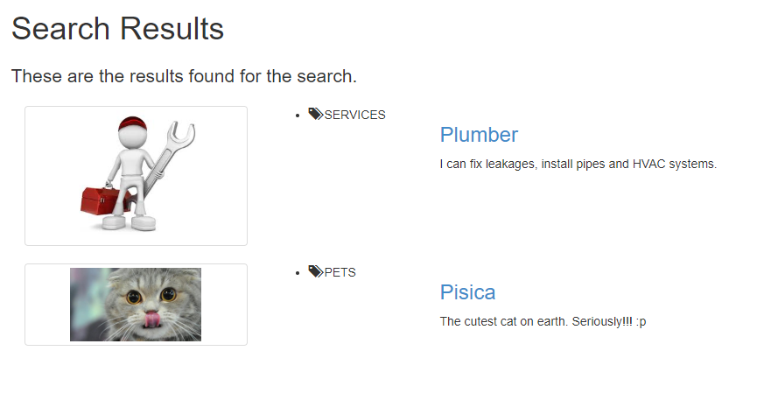
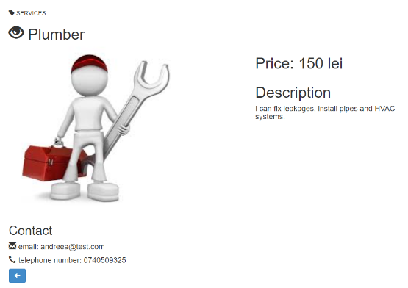
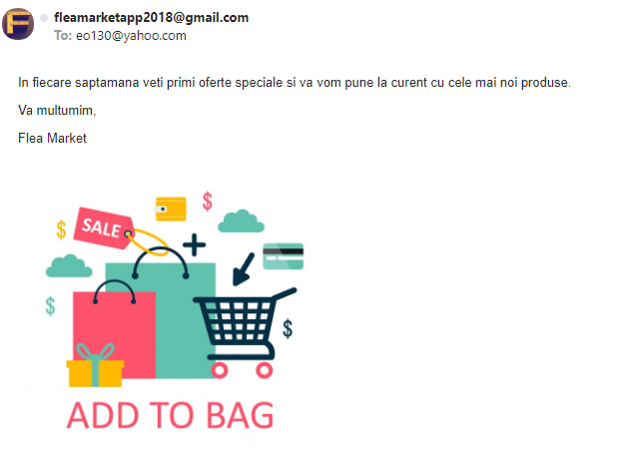
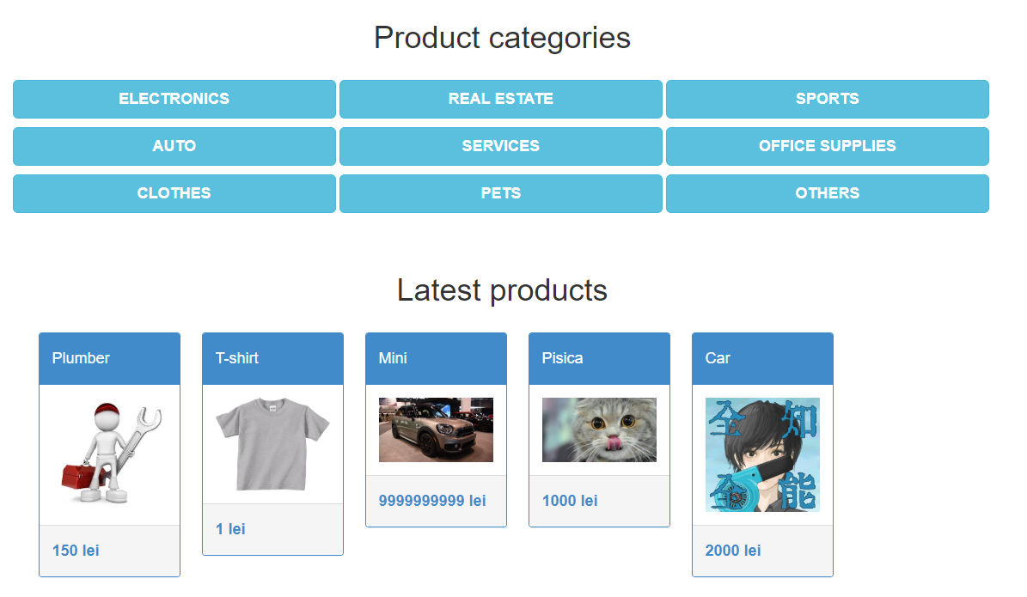
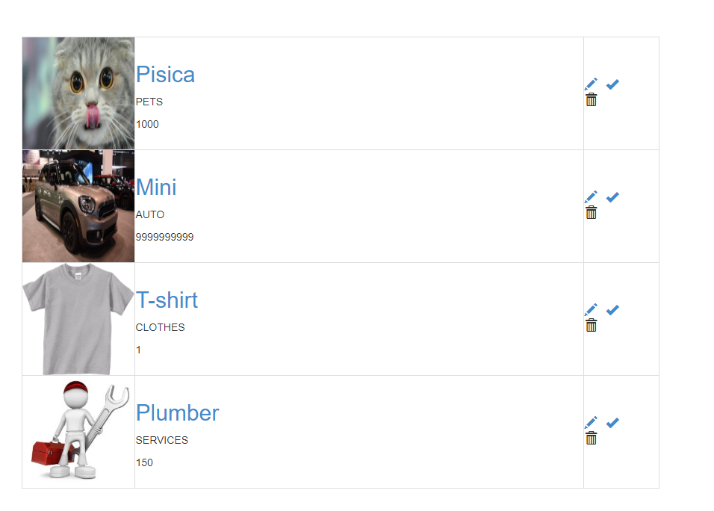
Ecrane importante.

Slide 8
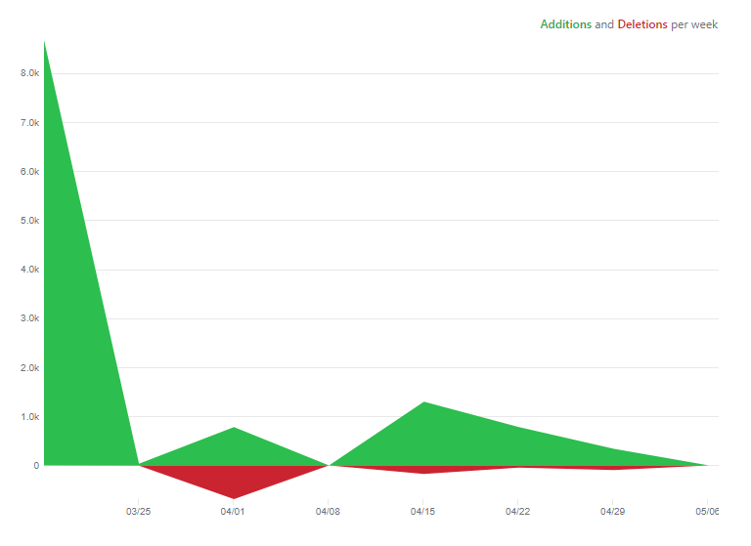
Dezvoltarea aplicatiei.

Slide 9







Tehnologii folosite.

Slide 10
Dezvoltarea aplicatiei. Etape.
Crearea unui proiect gol cu dependentele de care avem nevoie si cu structura potrivita pt MVC.
Inregistrarea si logarea.
Adaugarea si editarea unui nou produs.
Cautarea unui produs, vizualizarea ultimelor 6 produse.
Pagina personala ce contine produsele curente si cele vandute deja.
Trimiterea de email.

Slide 11
Ce a mers bine?
Lucratul in echipa.
Lucratul cu version control.
Am invatat multe lucruri noi.
Ne-am ajutat cand a fost nevoie.

Slide 12
Ce nu a mers bine?
Conexiunea la baza de date.
Logarea, la inceput.

Slide 13
Ce am invatat?
Flow-ul unei aplicatii web.
Cum sa aplicam principiile MDS.
Cum implementam servicii REST.
Cum sa folosim Java Mail API.

Slide 14

The end!

